Slide 1
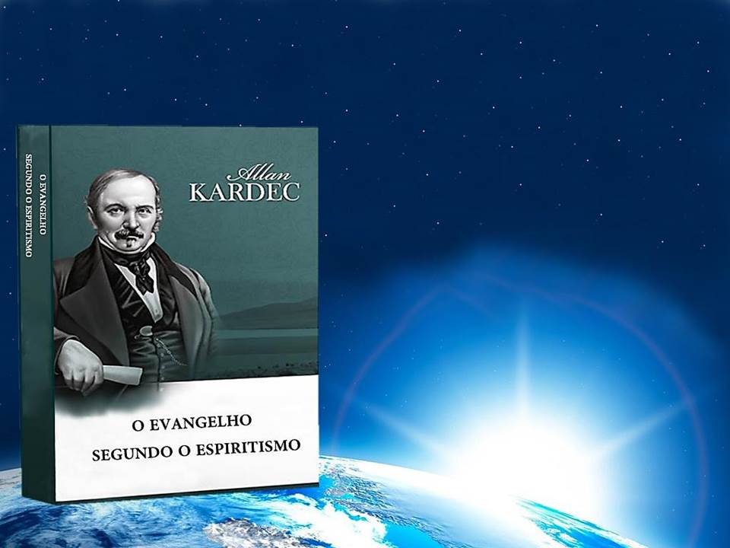
ESTUDO METÓDICO
O EVANGELHO SEGUNDO O ESPIRITISMO
CAP. XXIV
NÃO PONHAIS A
CANDEIA DEBAIXO
DO ALQUEIRE
NÃO SÃO OS QUE GOZAM SAÚDE QUE PRECISAM DE MÉDICO

Slide 2
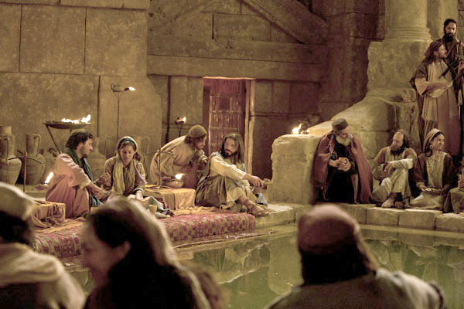
O BANQUETE
(Mateus, 9:10 a 12)
ESTANDO JESUS À MESA EM CASA DE MATEUS,
VIERAM MUITOS PUBLICANOS E GENTE DE
MÁ VIDA, QUE SE PUSERAM À MESA COM
JESUS E SEUS DISCÍPULOS.
OS FARISEUS PERGUNTAM AOS DISCÍPULOS:
- COMO É QUE O VOSSO MESTRE COME COM
PUBLICANOS E PESSOAS DE MÁ VIDA?
TENDO OS OUVIDO, DISSE-LHES JESUS:
- NÃO SÃO OS QUE GOZAM SAÚDE QUE
PRECISAM DE MÉDICO.

Slide 3
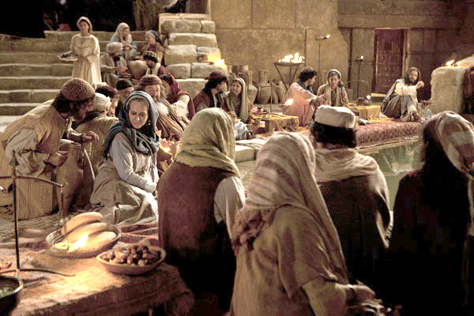
O SIGNIFICADO DO BANQUETE
DEMONSTRA QUE O MESTRE ABRAÇA A TODOS
OS QUE DESEJEM A ALIMENTAÇÃO ESPIRITUAL
DOS SEUS ENSINAMENTOS, NOS TRABALHOS
DE SUA VINHA.

Slide 4
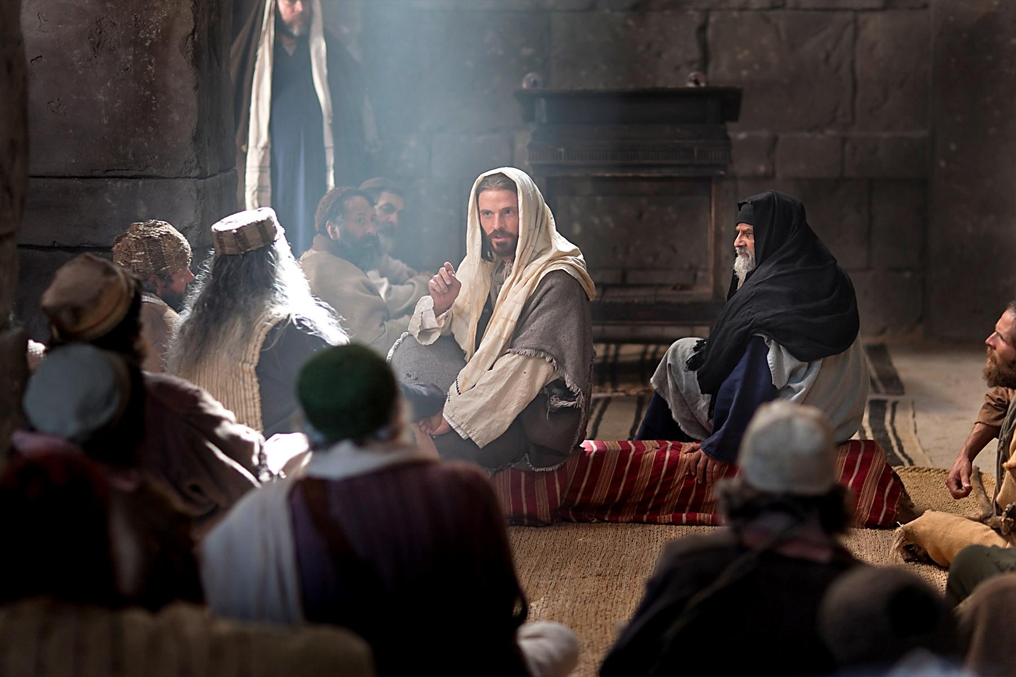
A INTERPRETAÇÃO
OS PUBLICANOS E AQUELAS PESSOAS
CONSIDERADAS DE MÁ VIDA ERAM
“DOENTES DA ALMA”.
POR ISSO JESUS OS ACOLHEU,
RECONHECENDO NELES OS NECESSITADOS
DE ESCLARECIMENTO E CONSOLO.
“NÃO SÃO OS QUE GOZAM SAÚDE
QUE PRECISAM DE MÉDICO”
O Evangelho Seg. Espiritismo - Introdução

Slide 5
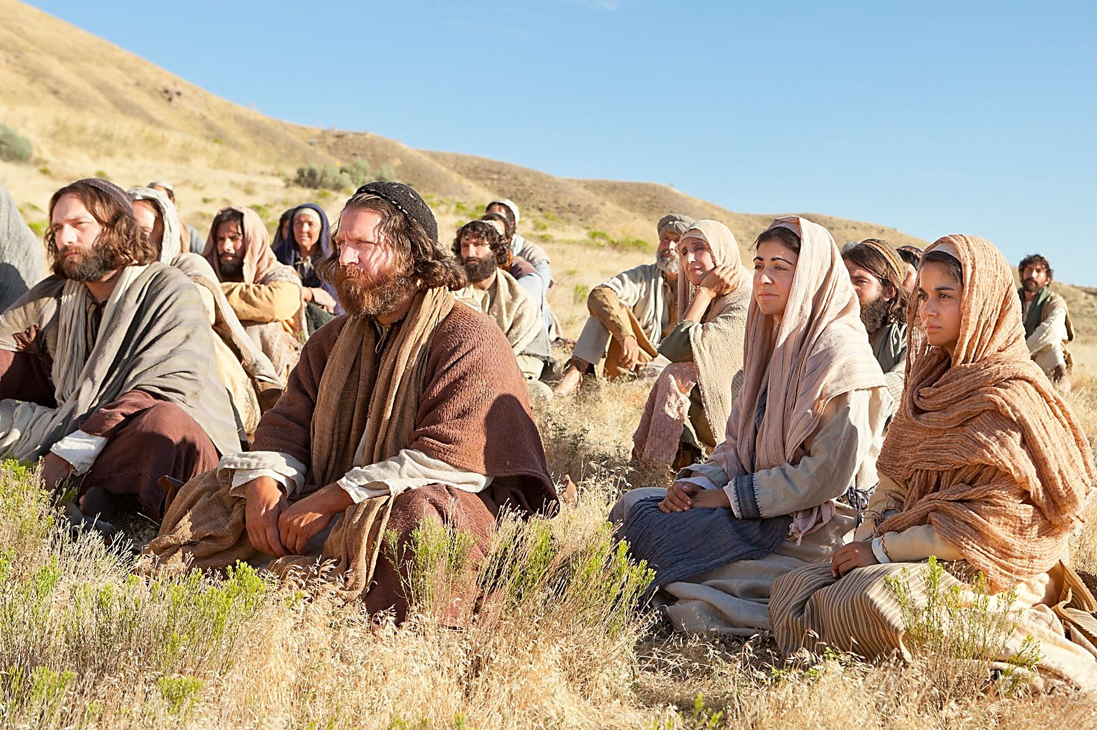
QUE TIPO DE PESSOAS
JESUS BUSCAVA?
JESUS SE ACERCAVA, PRINCIPALMENTE, DOS POBRES E DOS DESERDADOS, PORQUE SÃO
OS QUE MAIS NECESSITAM DE CONSOLAÇÕES;
DOS DÓCEIS E NÃO DOS ORGULHOSOS
QUE JULGAM DE NADA PRECISAR.

Slide 6
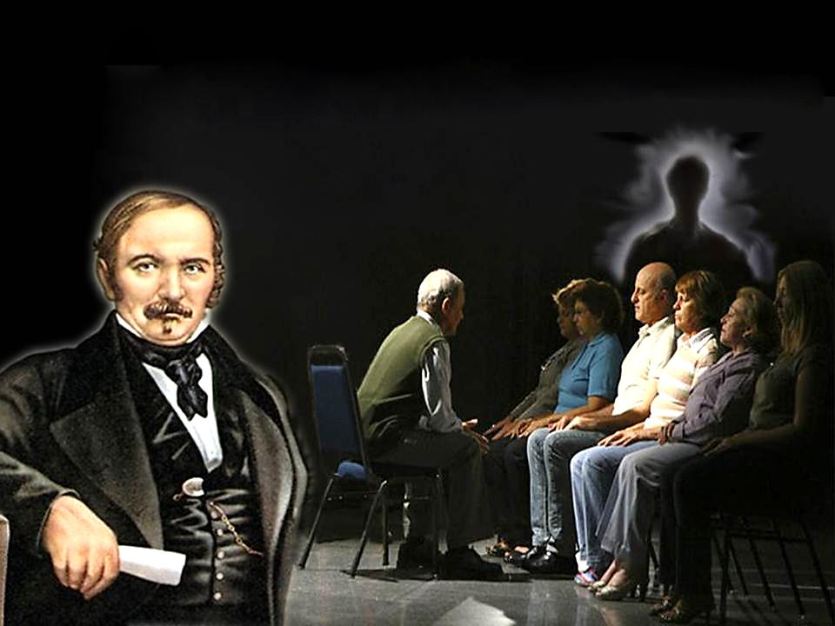
CONCESSÃO DA MEDIUNIDADE
POR QUE A MEDIUNIDADE
É CONCEDIDA A PESSOAS INDIGNAS?
COMENTÁRIO DE ALLAN KARDEC:

Slide 7
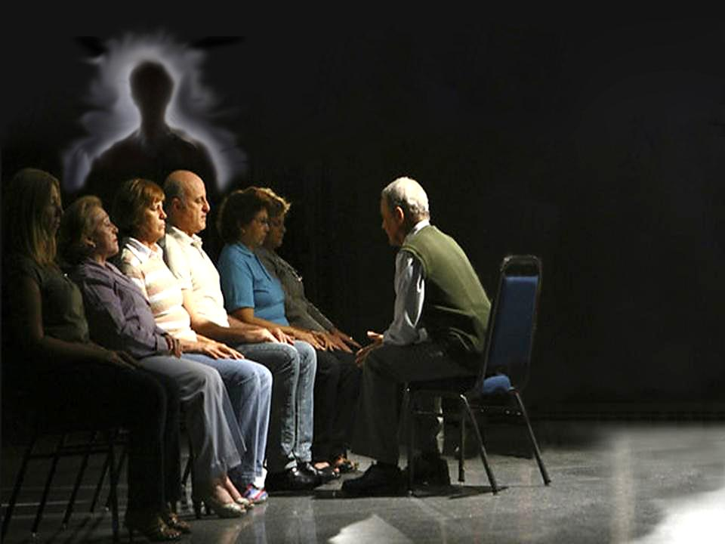
A MEDIUNIDADE
É CONFERIDA SEM DISTINÇÃO, A FIM DE
QUE OS ESPÍRITOS POSSAM TRAZER
A LUZ A TODOS.
É INERENTE A UMA DISPOSIÇÃO ORGÂNICA, DE
QUE QUALQUER PESSOA PODE SER DOTADA.

Slide 8
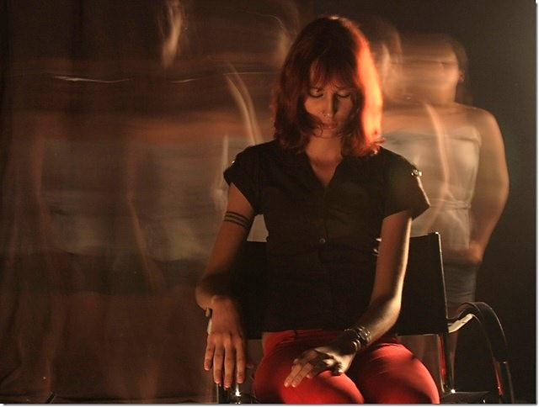
MEDIUNIDADE EM
PESSOAS
INDIGNAS
OS BONS ESPÍRITOS LHES VÊM AO AUXÍLIO E
SEUS CONSELHOS, DADOS DIRETAMENTE, SÃO PARA IMPRESSIONÁ-LOS DE MODO MAIS VIVO.
DEUS, EM SUA BONDADE, NAS MÃOS
LHES COLOCA A LUZ.

Slide 9
E SE NÃO UTILIZAR A MEDIUNIDADE DIGNAMENTE?
TERÁ COMO CONSEQUÊNCIA A
PERDA OU PERVERSÃO DA MEDIUNIDADE.
OS MAUS ESPÍRITOS SE APROVEITAM DESSES MÉDIUNS PARA OS OBSEDIAREM E ENGANAREM.
PASSARÁ POR AFLIÇÕES DEVIDO AO ORGULHO
E AO EGOÍSMO QUE ENDURECEM O CORAÇÃO.

Slide 10
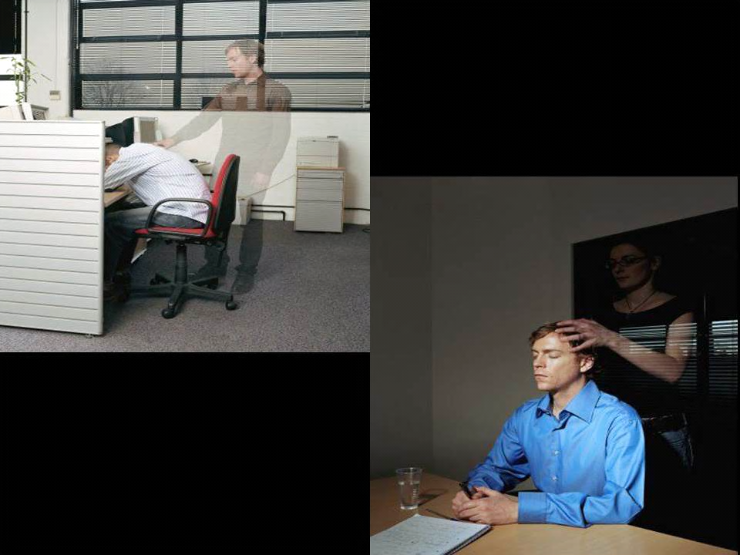
OUTRAS
IMPLICAÇÕES DA MEDIUNIDADE:
A MEDIUNIDADE
NÃO ENVOLVE NECESSARIAMENTE
RELAÇÕES HABITUAIS COM OS ESPÍRITOS SUPERIORES.
É APENAS UMA APTIDÃO PARA SERVIR DE INSTRUMENTO AOS ESPÍRITOS, EM GERAL.

Slide 11
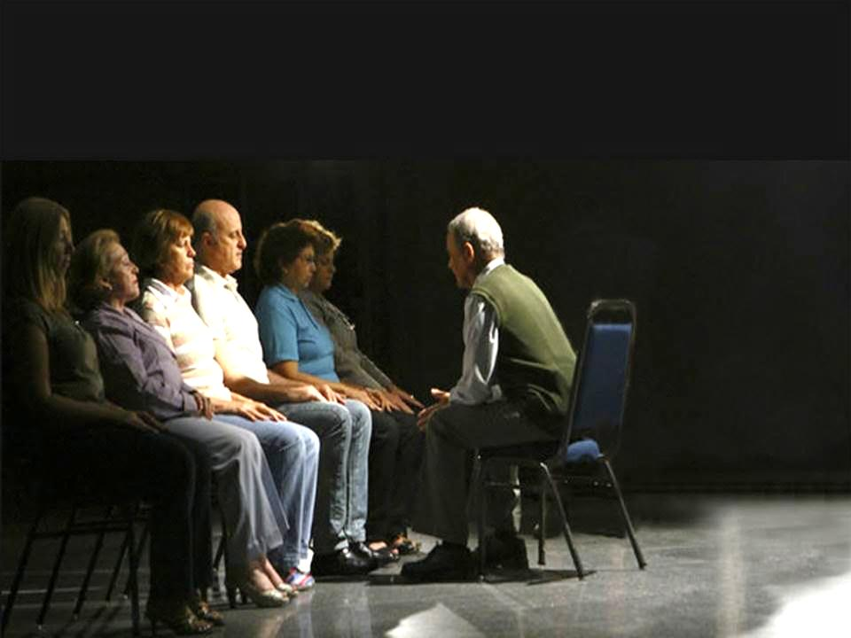
O BOM MÉDIUM
MAS:
UNICAMENTE NESTE SENTIDO É QUE AS
QUALIDADES MORAIS SE TORNAM ONIPONTES
SOBRE A MEDIUNIDADE.
AQUELE QUE É “SIMPÁTICO” AOS BONS ESPÍRITOS. E SOMENTE DELES TEM ASSISTÊNCIA.
NÃO É AQUELE QUE SE COMUNICA FACILMENTE.

Slide 12

REFLEXÕES
IDEALIZAR UM OBJETIVO PARA CONTEÚDO.
COMENTAR A IDEIA DE COMPREENSÃO MAIS DIFÍCIL.
EXPOR A IDEIA QUE LHE CAUSOU MAIOR IMPACTO.
PROPOR APLICAÇÕES PRÁTICAS DO TEMA ESTUDADO.

